Slide 1


Nye ferieregler i 2020
Guide til de nye ferieregler
for ansatte i kommuner og regioner
Jan. 2020

Slide 2

De nuværende ferieregler: Forskudt ferie
Vi optjener ferie i ét kalenderår…
…og afholder ferien i det følgende ferieår fra 1. maj til 30. april

Slide 3

Nye regler fra 1. sept. 2020: Samtidighedsferie
Ferien kan afholdes allerede måneden efter, den er optjent.
Ferieåret går fra 1. sept. – 31. august.
Perioden, hvor ferien kan holdes, går fra 1. sept. – 31. dec. året efter

Slide 4

Nye ferieregler: De vigtigste ændringer
5 ugers ferie – både nu og i fremtiden:
2,08 feriedage pr. måned.
Ferien holdes i ferieåret + 4 måneder – altså inden 31. dec. (ferieafholdelsesperioden)
Du kan få feriedage ‘på forskud’ - efter aftale med arbejdsgiveren.
Du kan (som hidtil) også gemme ferie til næste ferieår - efter aftale med arbejdsgiveren.

Slide 5

Den sjette ferieuge er anderledes
6. ferieuge er ikke en del af ferieloven – den er aftalt i din overenskomst.
Derfor følger 6. ferieuge fortsat de gamle regler: Optjenes i ét kalenderår og afholdes i det følgende ferieår fra 1. maj til 30. april.

Slide 6

Hvad får man i løn under ferien?
Lønnen under ferien afhænger af, hvor mange timer du arbejdede, da du optjente pengene.
Hvis du bliver på samme timetal, vil du ikke mærke nogen forskel: Du får din løn + ferietillæg.
Hvis du går fra fuld tid til deltid fx kort før ferien, får du løn i ferien, som om du stadig var på fuld tid.
Hvis du går fra deltid til fuld tid fx kort før ferien, får du løn i ferien, som om du stadig var på deltid.

Slide 7

Ferietillægget: Nu i tre rater
Feriebetaling = løn + ferietillæg (normalt 1,95%)
Før: Hele ferietillægget udbetalt 1. maj.
Fremover: Samme sats – men opdelt i tre rater:
1. maj, 31. maj og 31. august.
Forklaring: Noget af ferietillægget følger regler i ferieloven, og noget følger de regler, som er aftalt i overenskomsterne.

Slide 8
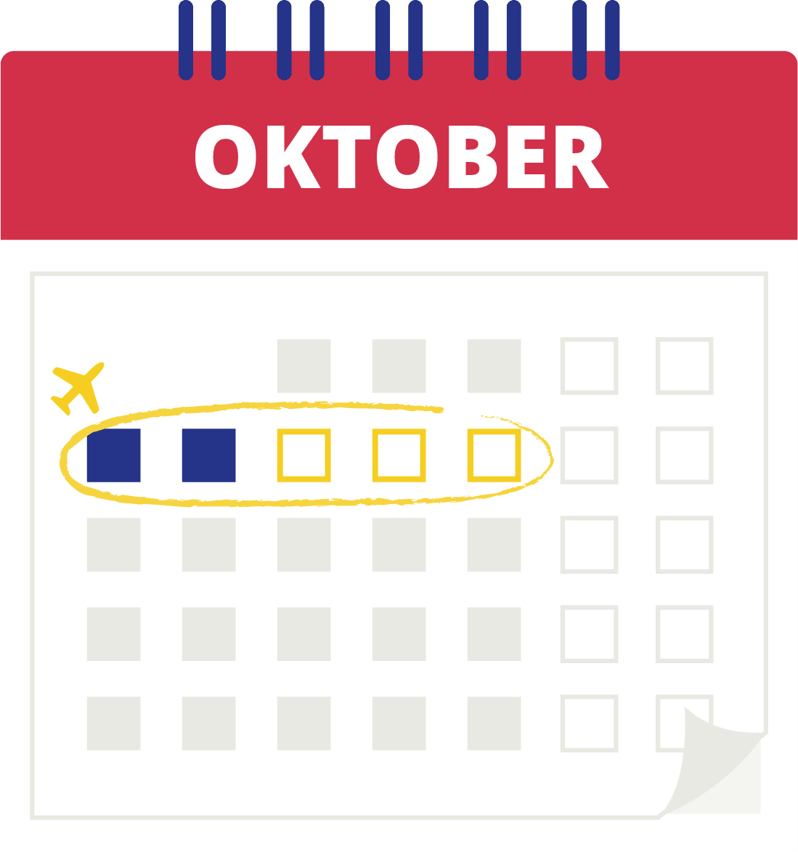
Ny mulighed: Ferie på forskud
Hvis du ønsker at holde ferie, og ikke har optjent feriedage nok, kan du aftale med din arbejdsgiver at få nogle dage på forskud.
Eksempel: En uges efterårsferie ‘koster’ fem feriedage – men du har kun optjent 2,08 dage fra ferieårets start 1. sept.
De ‘lånte’ feriedage bliver udlignet, når du er tilbage på jobbet.

Slide 9

Ferie på forskud: Det med småt…
Hvis du stopper i jobbet inden du har ‘indhentet’ de lånte feriedage, bliver de modregnet i den sidste løn.
Du kan aldrig få mere ferie på forskud, end du kan nå at optjene inden for ferieåret.
Forskudsferie gælder ikke for den 6. ferieuge.

Slide 10

Hvornår kan man holde sin ferie?
Du har fortsat seks ugers ferie med løn om året
Men der er forskellige regler for:
  De fire første ferieuger.
  Den 5. ferieuge.
  Den 6. ferieuge.

Slide 11

De første fire ferieuger
Du har ret til fire ugers ferie inden for det ordinære ferieår:
1. september – 31. august.
Hvis du har været forhindret i at holde de første fire ugers ferie, inden året er omme – fx fordi du har været syg eller på barsel - bliver de resterende dage automatisk overført til det følgende ferieår.
Du kan altså ikke få dem udbetalt.
(Undtagelse: Hvis du har været syg eller på barsel to ferieår i træk, kan du godt få dem udbetalt…)

Slide 12

Den 5. ferieuge
Hvis du ikke har holdt den 5. ferieuge inden for ferieafholdelsesperioden (1. sept. til 31. dec. det følgende år), kan du aftale med din arbejdsgiver at få den overført til det næste ferieår.
Ellers bliver den automatisk udbetalt – hvis du er på fuld tid.
Er du på deltid, skal du skriftligt bede om at få den udbetalt.

Slide 13

Den 6. ferieuge
Følger samme regler som i dag:
Du bestemmer selv, om den skal afholdes eller udbetales.
Du kan også aftale med din arbejdsgiver, at den overføres til næste ferieår.

Slide 14

Konklusion:
Du får præcis samme antal feriedage efter den gamle og den nye ordning.
Det er kun perioden for optjening og afholdelse af ferien, som ændres.
Nye regler for, hvor meget du får i løn under ferien – og hvornår du får dit ferietillæg.
Nye regler for overførsel/udbetaling af den 5. ferieuge.
Ingen ændringer for den 6. ferieuge.

